Slide 1


SELEORES CSS
Domine a Forca do Frontend
Edilma Lima

Slide 2
Os Seletores CSS:
Dominando a Arte de Estilizar
O CSS (Cascading Style Sheets) é uma poderosa ferramenta para estilizar páginas web. Os seletores são a base do CSS e permitem que você selecione elementos HTML para aplicar estilos específicos. Vamos aprender sobre os principais seletores e como usá-los no seu dia a dia de desenvolvimento.

Slide 3
titulo
subitulo
01
Texto
O SELETOR DE TIPO

Slide 4
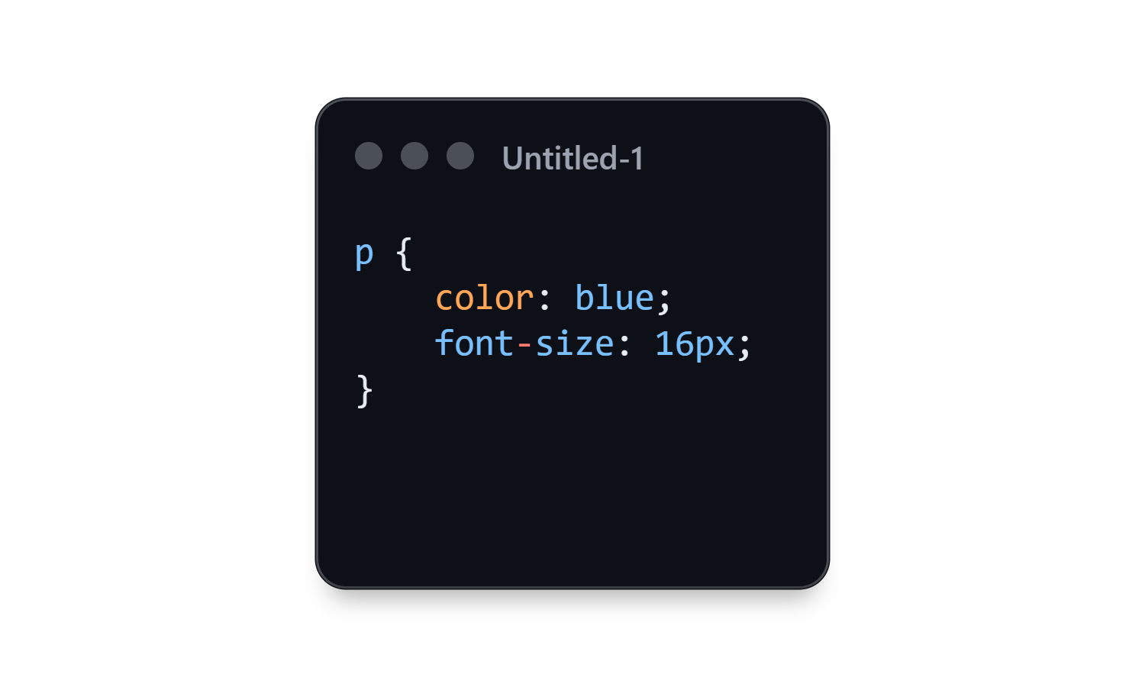
Estilizando Elementos pelo Nome
O seletor de tipo é um dos mais simples e comuns. Ele permite selecionar todos os elementos de um tipo específico (como <h1>, <p>, <div>, etc.) para aplicar estilos.
Este código seleciona todas as tags <p> e define a cor do texto como azul e o tamanho da fonte como 16px.

Slide 5
titulo
subitulo
02
Texto
O SELETOR DE CLASSE

Slide 6
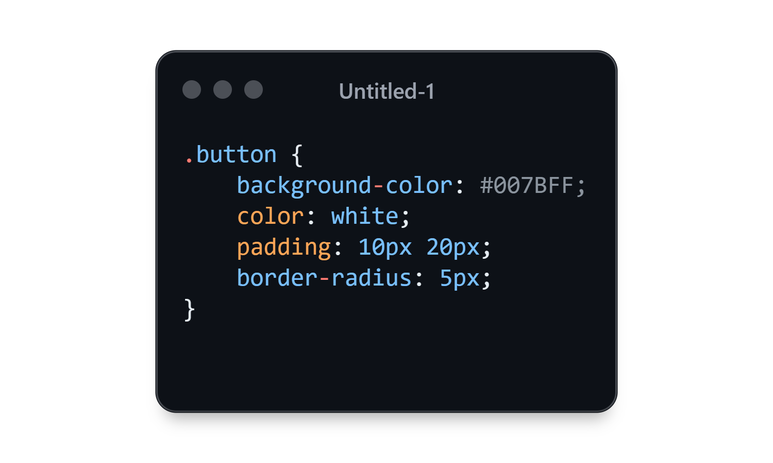
O Seletor de Classe: Estilo para Grupos de Elementos
O seletor de classe é usado para aplicar estilos a múltiplos elementos que compartilham a mesma classe. Ele é identificado pelo ponto (.) antes do nome da classe.
Aqui, o seletor .button estiliza todos os elementos HTML que possuem a classe button. No exemplo, ele cria um botão com fundo azul e texto branco.

Slide 7
titulo
subitulo
03
Texto
O SELETOR DE ID

Slide 8
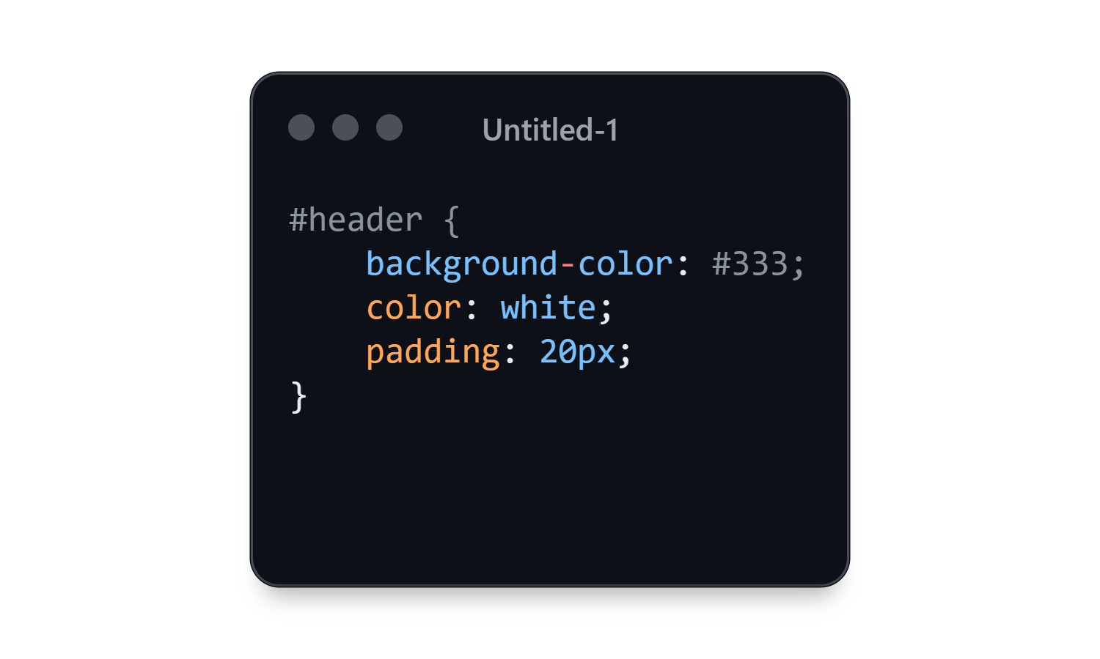
O Seletor de ID: Estilo Único para um Elemento
O seletor de ID é usado para selecionar um único elemento específico na página. Ele é identificado pelo símbolo de hash (#), seguido do ID do elemento.
O seletor #header aplica o estilo apenas ao elemento com o ID header, criando um cabeçalho escuro com texto branco.

Slide 9
titulo
subitulo
04
Texto
O SELETOR DE ATRIBUTO

Slide 10
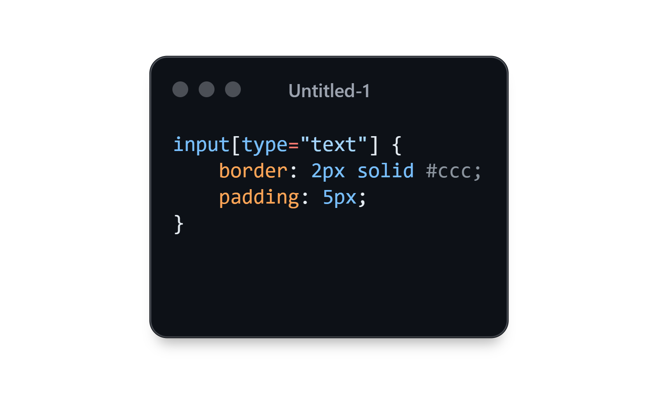
O Seletor de Atributo: Alvo em Atributos Específicos
O seletor de atributo permite selecionar elementos com base em atributos específicos. Esse seletor é muito útil para casos onde você precisa estilizar tags com um atributo particular.
Aqui, o seletor input[type="text"] seleciona todos os campos de entrada de texto (<input type="text">) e aplica um borda e um pouco de preenchimento.

Slide 11
titulo
subitulo
05
Texto
O SELETOR DE FILHO

Slide 12
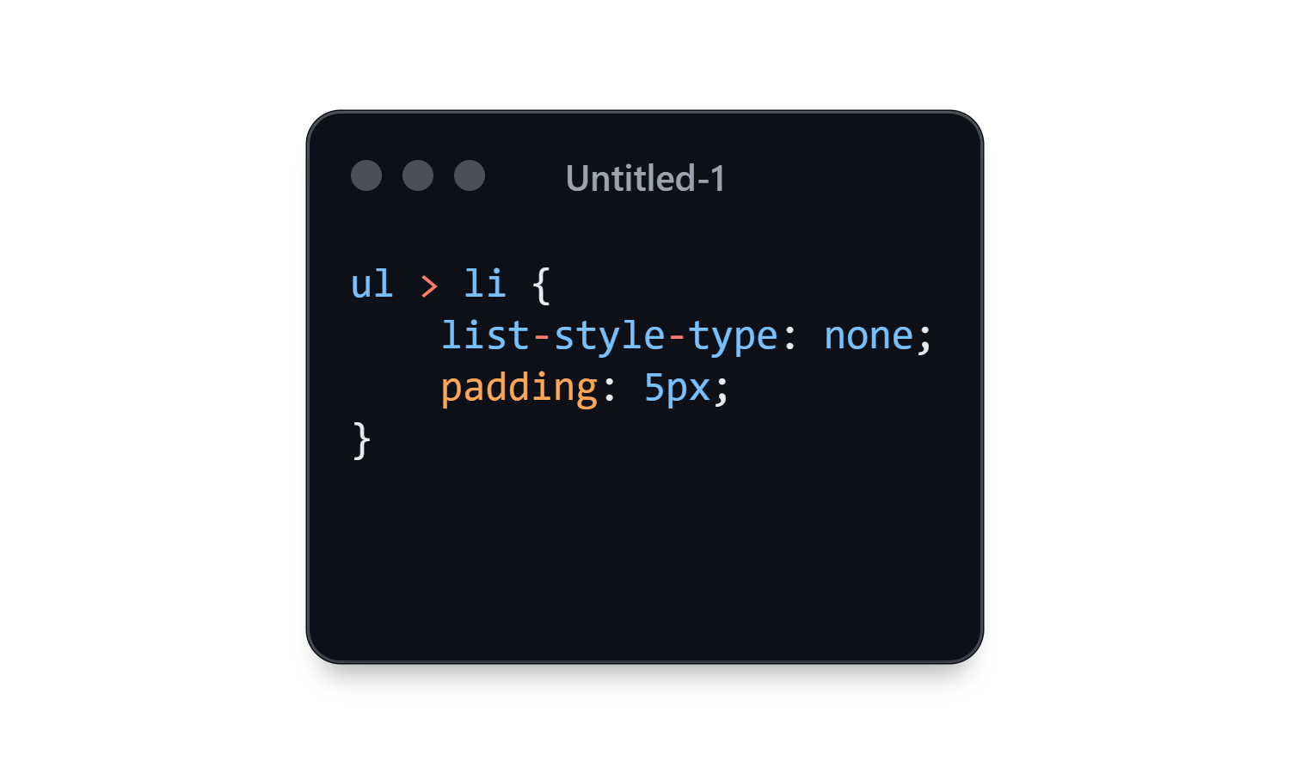
O Seletor de Filho: Selecionando Elementos Filhos Diretos
O seletor de filho (>) permite selecionar apenas os elementos que são filhos diretos de um elemento pai.
O seletor ul > li seleciona apenas os itens <li> que são filhos diretos de uma lista não ordenada <ul>, removendo o estilo de lista e aplicando um padding.

Slide 13
titulo
subitulo
06
Texto
O SELETOR UNIVERSAL

Slide 14
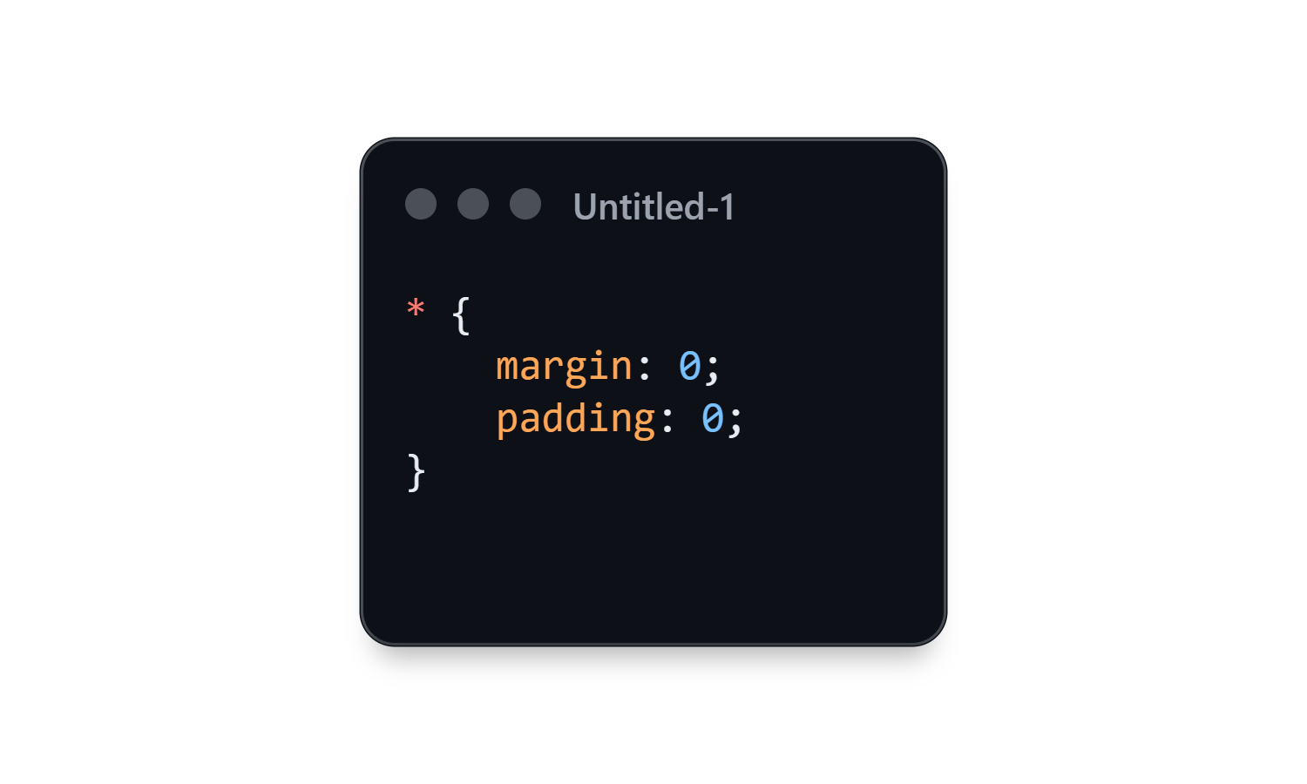
O Seletor Universal: Estilizando Todos os Elementos
O seletor universal (*) seleciona todos os elementos da página. Use com cautela, pois ele pode afetar o desempenho em páginas grandes.
Este seletor remove todas as margens e preenchimentos de todos os elementos na página, o que é uma prática comum ao normalizar o layout.

Slide 15
titulo
subitulo
07
Texto
O SELETOR DE CLASSE COM PSEUDO-CLASSES

Slide 16
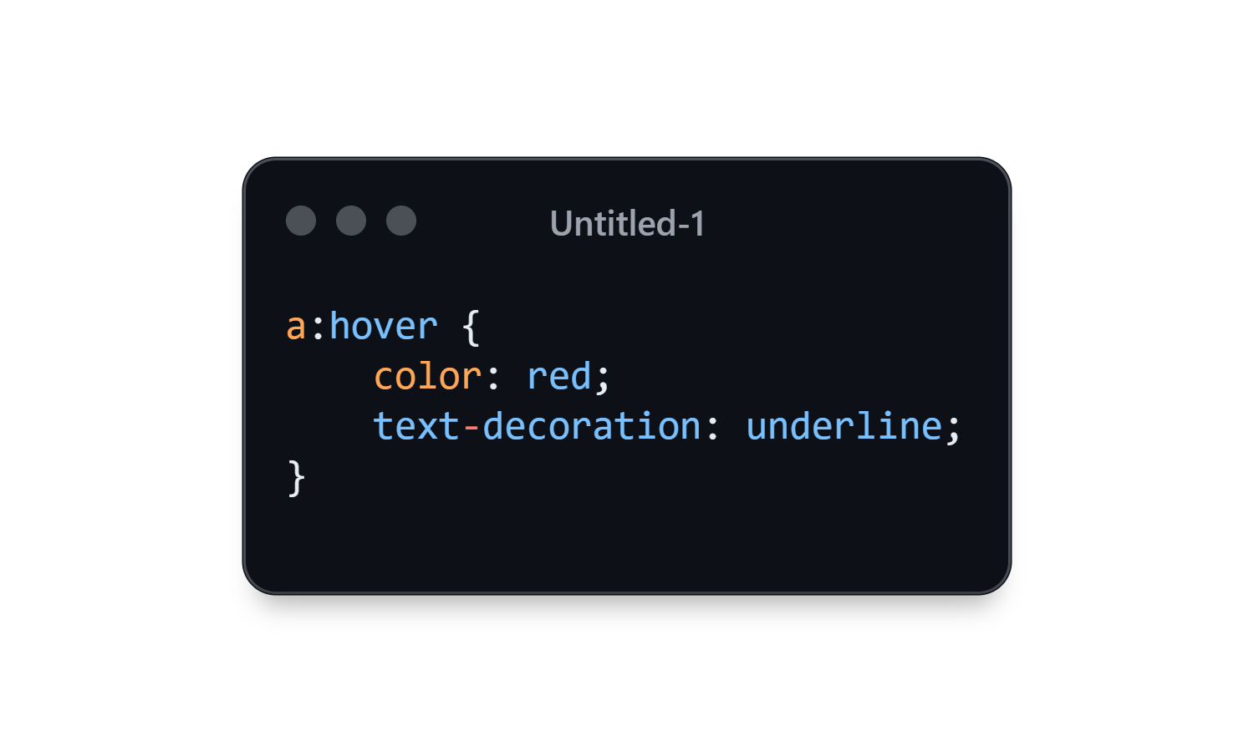
O Seletor de Classe com Pseudo-Classes: Interatividade no Estilo
As pseudo-classes são usadas para estilizar elementos em um estado específico, como quando o usuário passa o mouse sobre um botão ou quando um link é visitado.
O seletor a:hover altera a cor do texto para vermelho e adiciona um sublinhado sempre que o usuário passa o mouse sobre um link.

Slide 17
titulo
subitulo
08
Texto
O SELETOR DE GRUPO

Slide 18
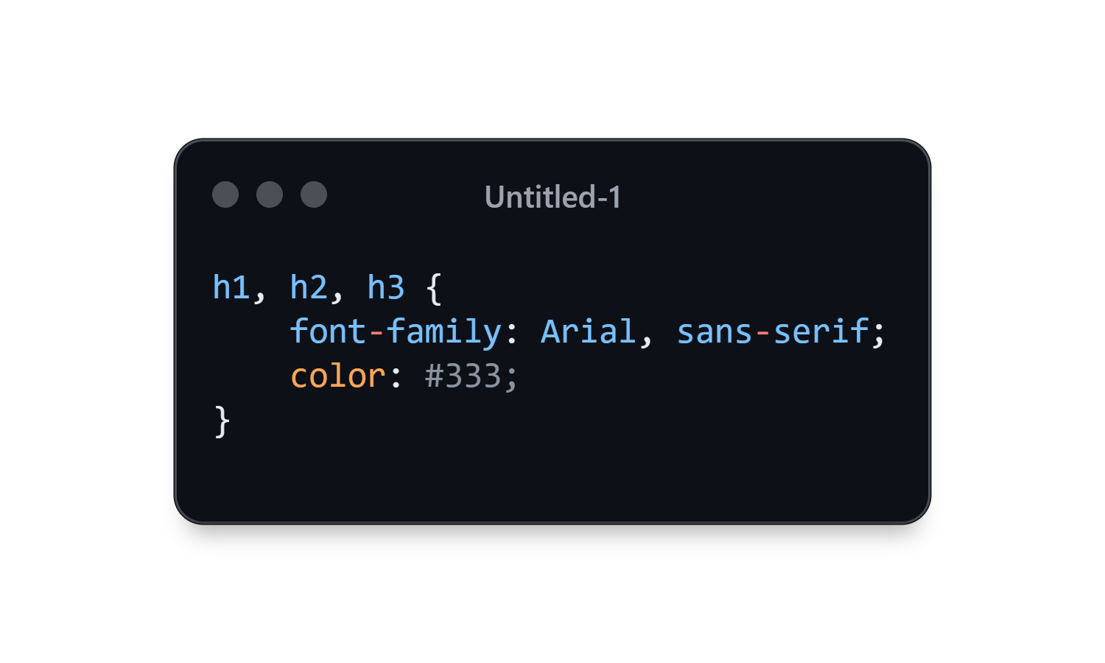
O Seletor de Grupo: Economizando Repetição
Você pode combinar vários seletores em um só, permitindo que aplique o mesmo estilo a diferentes elementos de uma vez. Isso ajuda a evitar repetição de código.
O seletor h1, h2, h3 aplica a mesma estilização a todos os títulos de níveis 1, 2 e 3, economizando código e garantindo consistência no estilo.

Slide 19
titulo
subitulo
Texto
CONCLUSÃO

Slide 20
Conclusão
Com esses seletores, você já pode começar a estilizar suas páginas web de maneira eficaz e sem complicações. O segredo está em entender qual seletor usar para cada situação e aplicar as regras de maneira lógica. Agora é hora de testar e aprimorar o seu domínio no CSS!
Esse Ebook foi gerado por IA e diagramado por humano.

